Slide 1

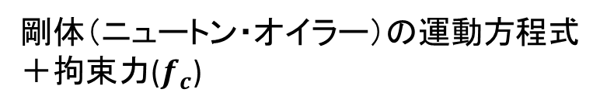
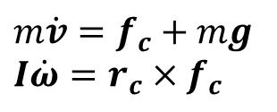
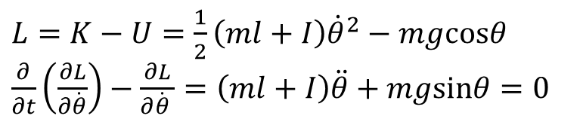

制御のためのシミュレーション等の場合
動く部分だけの運動方程式を人が立てる
θ
$$\left(ml+I\right)\ddot{θ}=−mgsinθ$$
$$mgsinθ$$
ラグランジュ力学はそのための一つの方法
$L=K−U=\frac{1}{2}\left(ml+I\right){\dot{θ}}^{2}−mgcosθ$
$\frac{∂}{∂t}\left(\frac{∂L}{∂\dot{θ}}\right)−\frac{∂L}{∂\dot{θ} }=\left(ml+I\right)\ddot{θ}+mgsinθ=0$
物理エンジンの場合
f_{c}
運動方程式を立てるのも自動
$m\dot{v}=f_{c}+mg$
$I\dot{ω}=r_{c}×f_{c}$
mg
剛体（ニュートン・オイラー）の運動方程式
＋拘束力($f_{c}$)

Slide 2
撃力法
(2体の衝突問題を衝突順に計算)
解析法(拘束条件を列挙、充足する力を計算)
ペナルティ法
(拘束違反量に比例した力を加える)
2体の拘束力計算を収束するまで繰り返す
連立一次方程式/LCPに帰着
加速度
を拘束
速度を拘束
Hahn 88
Stewart 96
Baraff 89
ODE
Bullet
Moore &
Wilhelms 88
Mirtich 96
Moreau 88
Yamane 02
Springhead2
Notes:
拘束力計算法による物理エンジンの分類
taxonomy.prn
Jean Jacques Moreau:
J.J. Moreau. Unilateral contact and dry friction in finite freedom dynamics,
volume 302 of International Centre for Mechanical Sciences, Courses and
Lectures. Springer, Vienna, 1988b
http://cgp-gateway.org/images/stories/Articles/cd_mm.pdf

Slide 3
全自由度
自由度削減
Armstrong 79
Featherstone 83

Slide 4
最近傍点対
を求める
適当な向き
（前回の法線
など）に離す
2形状の接触
交差部分
接触面
の形状
断面図
拘束条件を
解析法で解く
λ₁
λ₂
λ₃
体積ベースの
ペナルティ法等
λ₅
λ₄
Notes:
collision.prn

Slide 5
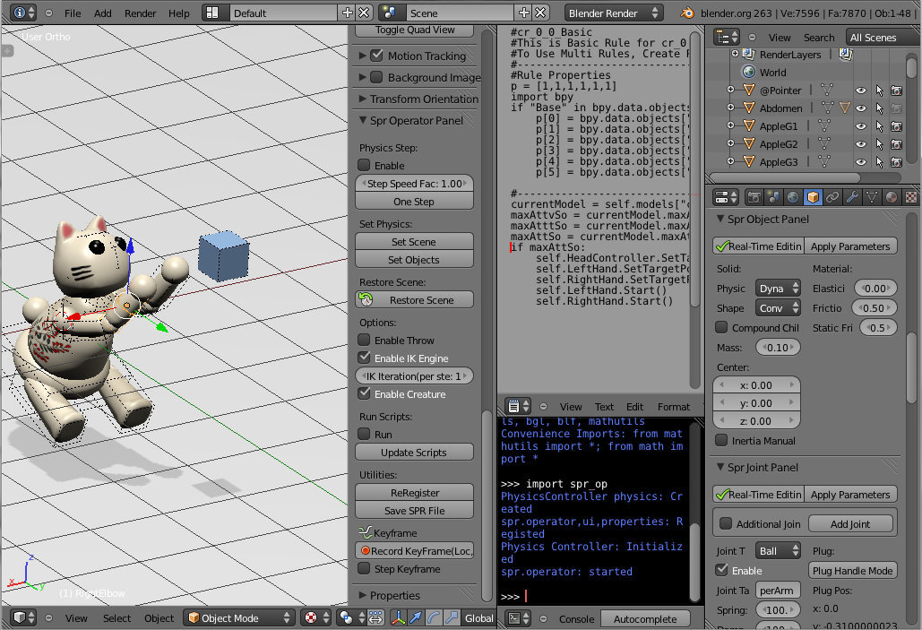
①
②
③

Slide 6
Blender
Spr Operator
Springhead
シーン設定
シーン同期機能
シーン
物体
bpy
剛体・関節 同期機能
Python API
剛体
テキスト
スクリプト実行
関節
C言語
Python
C++

Slide 7
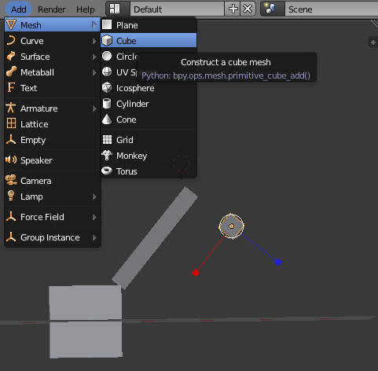
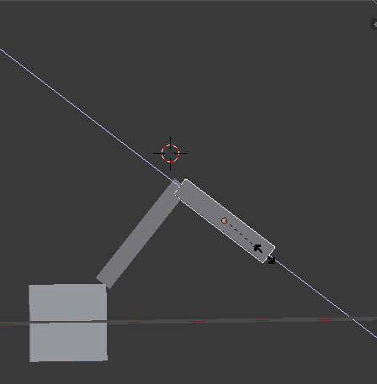
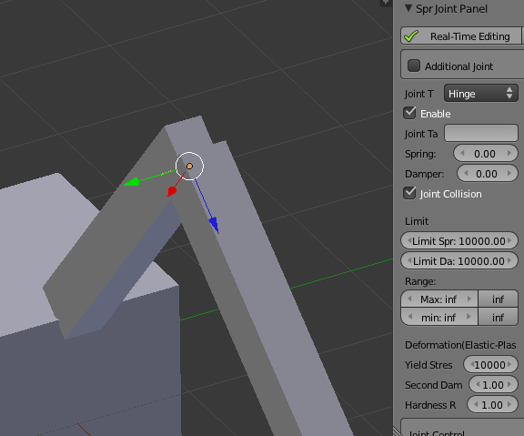

Slide 8
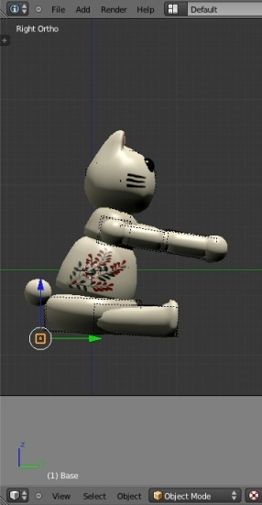
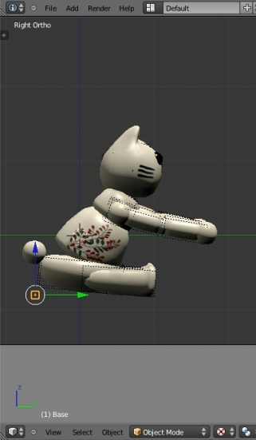
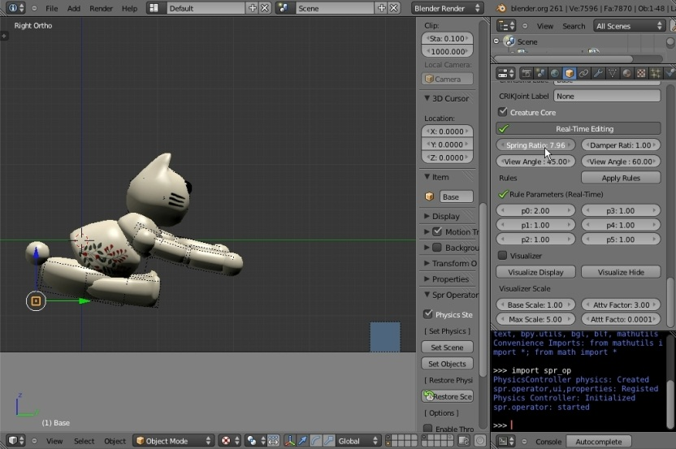

Slide 9
